Slide 1
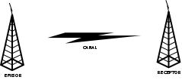

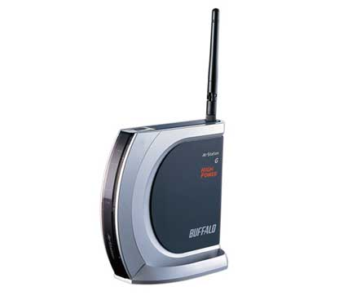


Xarxes sense fils
Notes:
Presentació: Nom. Index de les tres parts de la prova?
OBJECTIU: comprovació de l'aptitud pedagògica de l'aspirant i el seu domini de les tècniques necessàries per a l'exercici docent
CONCLUSIÓ: Degut a que el temps per aquesta prova es limitat, em centraré en les parts de la programació que són competència directa del professor i només esmentaré de forma ràpida les qüestions que venen fixades de forma normativa per alguns dels ents reguladors dels Cfs.
El meu objectiu és intentar demostrar en aquest temps límitat la meva capacitat com a docent, que puc ser bon comunicador, amb iniciativa i creativitat, sensible amb la diversitat a l'aula i als conflictes i/o problemes que poden sortir i que obviament predisposat a la innovació i adaptació a les circumstàncies

Slide 2


Sistemes sense fils
Sistemes radioterrestres
  Ones electromagnètics que es propaguen a velocitats properes a les de la llum
    Ona curta (velocitats de Mhz): Radio i Televisió
    Microones (velocitats de Ghz): Telefonia mòbil
    Transmissions via satèl·lit: velocitats de fins a 100Ghz
      Molt car posar un satèl·lit en orbita
      Hi ha un retard notable
      GPS (Global Positioning System)
  Sistemes per a xarxes informàtiques
    Bluetooth i infraroigs: utilitzats en les modernes xarxes personals (PAN)
    WI-FI: aquest sistema és el que veurem en aquesta unitat didàctica
    WiMAX (Worldwide Interoperability for Microwave Access):
      Sistema orientat a proporcionar accés Internet

Slide 3
WiMAX
Interoperabilitat Mundial per a l'accés per microones
  IEEE 802.16 MAN (Metropolitan Area NetWork)
  Similar a WI-FI
  Norma de transmissió per ones electromagnètiques
  Cobertura de fins a 48Km
  Velocitat de fins a 70Mbps
  WiMax és un concepte paregut a Wi_FI però dissenyat específicament per a donar més cobertura i ample de banda.
  Orientat a oferir accés a Internet allà on no arriba el cable
    Iberbanda és un operador espanyol que ofereix accés a Internet mitjançant aquesta tecnologia.

Slide 4
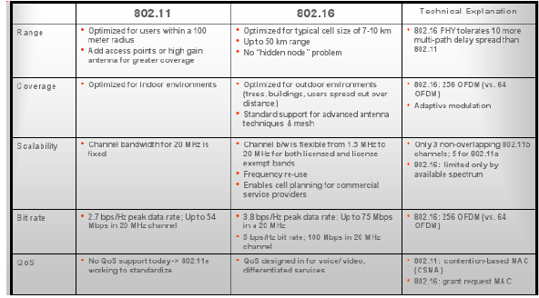
WIFI vs WiMAX

Slide 5


Ethernet
Nivell 1 TCP/IP (Nivells físics i d'enllaç (1 i 2) OSI).
Família d'estàndards IEEE 802:
  802.2: Capa LLC (Logical Link Control). Interfície comuna entre el nivell de xarxa i la família de protocols.
  La resta de protocols defineixen el
  nivell físic i el subnivell MAC.
    802.3 Ethernet
    802.4 Token Ring
    .....
    802.11 Wi-FI
    802.15 Bluetooth
    802.16 WiMAX
NIVELL 3. XARXA
SUB NIVELL LLC
SUB NIVELL MAC
NIVELL 1. FÍSIC

Slide 6
Ethernet
Nivell físic
  Hi han cables específics per a radio-
  freqüència (diferents dels cables UTP)
  S'utilitzen per connectar antenes amb
  targetes de xarxa
  També hi han connectors específics
    Connectar cables de radiofreqüència
    a antenes, targetes de xarxa, etc.
NIVELL 3. XARXA
SUB NIVELL LLC
SUB NIVELL MAC
NIVELL 1. FÍSIC
El nivell físic en xarxes sense fils té propietats específiques, que el fa diferent del nivell físic dels sistemes amb fils

Slide 7
Ethernet
Nivell LLC (Logical Link control). Compartit per tots els protocols de la família.
  Lògica de reenviaments
  Control de flux
  Comprovació d'errors
Nivell MAC (Medium Acces Control).
  Control d'accés a medi compartits (cables en bus, ràdio, etc.)
  No utilitzat en protocols punt a punt (no hi ha medi compartit)
  Adreça MAC: Sistema adreçament de nivell 2 equivalent a les adreces IP al nivell 3

Slide 8

Components d'una xarxa local
Estació de treball (clients)
  Màquines (ordinadors) de treball
  Aprofiten els recursos/serveis de la xarxa. Són clients dels servidors i dels recursos/serveis de la xarxa
Servidor
  Nodes de la xarxa que comparteixen els seus recursos de maquinari o programari amb la resta de nodes a través del que s'anomenen serveis de xarxa
  Sovint són màquines potents però no necessàriament
Perifèrics de xarxa
  Impressores, discs durs de xarxa, etc. Com els considerem, estacions de treball o servidors?

Slide 9
Components d'una xarxa local
Cablejat i línies de comunicació
  Format pel conjunt de elements de comunicació de la xarxa, com els cables o medis de comunicació (xarxes sense fils) que enllacen els nodes de la xarxa
    Exemples: Cables de parell trenat, coaxials, connexions sense fils, antenes, fibra òptica, connectors.
Targeta de xarxa
  També anomenades NICs (Network Interface Card)
  Maquinari que fa d'intermediari entre els dispositius i la xarxa de comunicacions
    Exemples: targetes de xarxa Pci, integrades en la placa mare, targetes sense fils, integrades en els dispositius (encaminadors, commutadors, impressores, etc)

Slide 10

Components d'una xarxa local
Passarel·les (gateway) o encaminadors (routers)
  Són dispositius de comunicacions (ECD) formats per un maquinari i un programari que permeten la connexió de la xarxa LAN a xarxes externes (típicament xarxes WAN com Internet)
    Exemples: Encaminadors, encaminadors ADSL, Mòdems ADSL, ordinadors amb programari especific (p. ex. IPCOP)
Bridges o ponts
  Són dispositius de comunicacions (ECD) formats per un maquinari i un programari que permeten a dues xarxes locals connectar-se entre si.
  Les dues xarxes unides per un bridge equivalen a una sola xarxa
    Exemples: Encaminador en mode bridge, bridges acobladors de xarxes diferents (p. ex. coaxial a parell trenat)

Slide 11
Components d'una xarxa local
Concentrador
  Dispositiu utilitzat en topologies de xarxa en estrella per a realitzar la connexió entre nodes de la xarxa.
  Hi ha xarxes que no utilitzen concentradors (Ethernet coaxial en bus)
  Amb aquest sistema si falla un node la xarxa continua funcionant però a canvi si falla el concentrador tota la xarxa falla.
    Concentradors passius: Només concentren les senyals
    Concentradores actius: Concentren les senyals i les amplifiquen i/o regeneren funcionant com a elements amplificadors i/o repetidors.

Slide 12
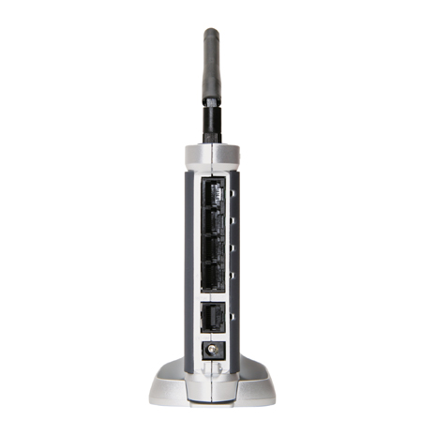
Interfícies de xarxa
Quantes interfícies de xarxa té un router WIFI com el del dibuix?

Slide 13
WI-FI
Què és WI-FI
  Wi-Fi és una marca registrada utilitzada per denominar la popular tecnologia sense cables utilitzada en xarxes informàtiques.
  Actualment l'ús de Wi-Fi està molt expandit i el trobem en xarxes SoHo, dispositius mòbils, consoles, impressores i altres perifèrics de xarxa.
  Concretament, WI-FI és refereix a les diverses tecnologies de l'estàndard IEEE 802.11 (802.11n, 802.11b, 802.11g, 802.11a...).
IMPORTANT: No podem anomenar WIFI a tot les tecnologies sense fils. Com veurem, WIFI fa referència a una tecnologia molt concreta

Slide 14

WIFI Alliance
WI-FI Alliance
  És una associació sense ànim de lucre, amb més de 300 membres (empreses del sector de les telecomunicacions)
  Té com a objectiu promocionar l'ús de les xarxes sense fils (WLAN)
  Propietaris del logo WIFI
    Certifiquen productes WIFI
  http://wi-fi.org/our_members.php
  http://wi-fi.org/

Slide 15

Avantatges i inconvenients
Avantatges
  Comoditat. Facilita la instal·lació de xarxes
  Estàndard mundial (telefonia mòbil no)
    Accés a Hotspots de tot el món.
Inconvenients
  Menor velocitat que les xarxes amb cable
    100Mbps (LAN) vs 54Mbps (WAN màxim teòric)
    La pèrdua de velocitat es deguda al fet d'utilitzar un medi compartit (aire). No és tant adequat (compartir, interferències, etc.)
  Menys seguretat. El medi és compartit i és més fàcil que tercers obtinguin informació de la WLAN. Les clau WEP no són segures.
  No és pot controlar fàcilment l'àrea de cobertura
  No és compatibles amb altres tecnologies sense fils: Bluetooth, GPRS, UMTS, etc.

Slide 16
Estàndards WIFI. IEEE 802.11
IEEE 802.11 és un conjunt d'estàndards per a les xarxes sense fils (WLAN)
  Desenvolupat per l'IEEE 802. Són els mateixos que desenvolupen els estàndards de xarxes LAN/MAN
  2 freqüències de treball
    2.4 Ghz i 5 Ghz (bandes públiques a tot el món)
Versions
    IEEE 802.11 (1997). Primer sistema WI-FI (1-2 Mbps) per infrarojos. Obsolet
    IEEE 802.11a. Del 1999. En la banda dels 2.4Ghz
    IEEE 802.11b (1999). Velocitats de 11 Mbps. És la tecnologia més utilitzada juntament amb g.
    IEEE 802.11g (2003). Velocitat màxima de 24.7 Mbps
    IEEE 802.11n. És la nova tecnologia

Slide 17
Estàndards WIFI. IEEE 802.11
IEEE 802.11 (legacy)
  Estàndard original del 1997. Aplicacions metges
  Va ser substituït ràpidament per b. Obsolet=legacy
IEEE 802.11b
  És un dels més utilitzats. Velocitats inferiors que g
IEEE 802.11a
  Variant de b que treballa a 5Ghz. Incompatible amb b
  Pocs productes en el mercat per problemes tècnics
IEEE 802.11g
  A 2008 el més popular. Banda molt ocupada
IEEE 80.11n
  Utilitza les dos bandes (2,4 i 5)
  Estàndard no aprovat però ja hi han productes al mercat

Slide 18
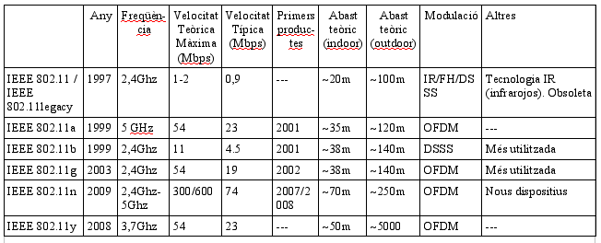
Estàndards WIFI. IEEE 802.11
Característiques:
  Exercici: Realitzeu aquest quadre a la web en format wiki

Slide 19
Components d'una WLAN
Estacions
  Dispositius amb interfície sense fils
Medis de comunicació (canals)
  Radiofreqüència i infrarojos. Multiplexació en freqüència
Punts d'accés sense fils (PA)
  També coneguts com a WAP (Wireless Acces Point)
  Fa la funció de pont entre dos xarxes amb nivells d'enllaç similars però diferents. Pont LAN-WAN
  Converteix les trames d'una xarxa a l'altre.
Conjunt de serveis Bàsic. BSS (Basic Service Set)
  Grup d'estacions que es comuniquen entre elles (WLAN)
BSSID: És l'identificador (nom) d'una xarxa. Per exemple WLAN_CASA

Slide 20
Components d'una WLAN
ESS (Extended Service Set)
  Conjunt de serveis estès: es la unió de diferents BSS
BSA (Basic Service Area)
  És la zona on es comuniquen les estacions d'una BSS
SSID (Service Set Identifier) (Nom de la xarxa)
  Inclòs a tots els paquets d'una xarxa Wi_FI per identificar-los. 32 caràcters alfanumèrics
  Tots els dispositius sense fils que es volen comunicar entre si han de tenir el mateix SID
    BSSID (Basic Service Set Identifier): xarxes ad-hoc
    ESSID (Basic Service Set Identifier): xarxes infraestructura
En la majoria de casos BSSID i ESSID seran sinònims

Slide 21
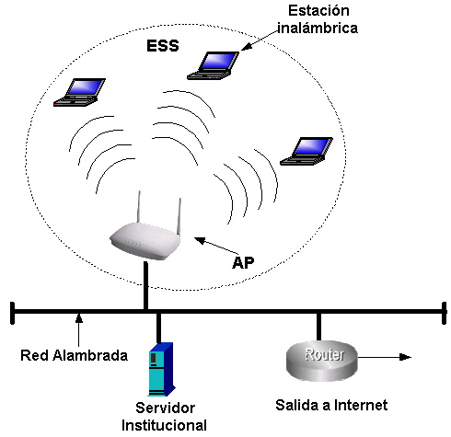
Exercici
Objectiu:
  Creeu una gràfic d'una xarxa sense fils on s'identifiquin tots els components que hem vist en l'apartat anterior.

Slide 22
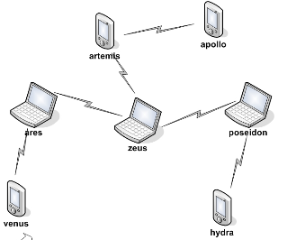
Topologia. Xarxa Ad-hoc
Wireless Ad-hoc network
  Es caracteritzen per no necessitar d'infraestructura per a establir una comunicació entre estacions
  Topologia mallada (també anomenada mesh)
Similituds amb LAN
  Similars a les LAN per
  coaxial. No necessiten de
  dispositius específics per
  connectar màquines.

Slide 23
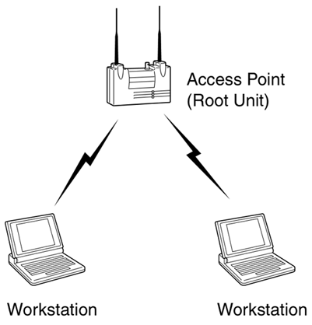
Topologia. Xarxa amb infraestructura
Wireless infraestructure network
  Necessiten d'un PA
  Topologia en estrella
Similituds amb LAN
  Les LAN commutades
  també necessiten
  infraestructura (switch)

Slide 24
Maquinari Linux
Suport WIFI
  Més important que el fabricant de la targeta WIFI és el chipset que incorpora
  Moltes companyies no fan els seus propis xips. Llicencien altres xips
    http://www.linux-wlan.org/docs/wlan_adapters.html.gz
  Hi han controladors que només estan fets per a Windows
    Controladors restringits d'Ubuntu
    NDISWRAPPER
  Abans de comprar maquinari sempre cal informar-se

Slide 25
Comandes lspci | lsusb | lspcmcia
Identificació de dispositius pci
Identificador del dispositiu:
Per a USB i pcmcia teniu les comandes
  lsusb
  lspcmcia
  Wiki del professor
$ lspci | grep Ethernet
02:06.0 Ethernet controller: Atheros Communications Inc. AR5212/AR5213 Multiprotocol MAC/baseband processor (rev 01)
02:08.0 Ethernet controller: Marvell Technology Group Ltd. 88E8001 Gigabit Ethernet Controller (rev 13)
$ lspci -n
168c:0013 (rev 80)
11ab:4320

Slide 26
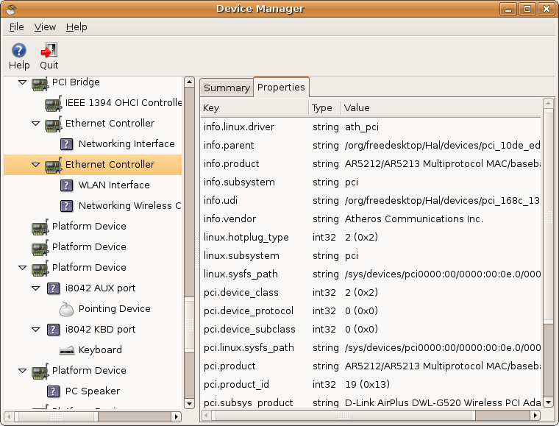
Gnome-device-manager
$ gksu gnome-device-manager
Eina gràfica:

Slide 27
lshal
Mostra tota la informació del maquinari
$ sudo lshal > out.txt
$ gedit out.txt &
Dumping 88 device(s) from the Global Device List:
-------------------------------------------------
udi = '/org/freedesktop/Hal/devices/computer'
info.addons = {'hald-addon-cpufreq', 'hald-addon-acpi'} (string list)
info.callouts.add = {'hal-acl-tool --remove-all', 'hal-storage-cleanup-all-mountpoints'} (string list)
info.callouts.session_active = {'hal-acl-tool --reconfigure'} (string list)
info.callouts.session_add = {'hal-acl-tool --reconfigure'} (string list)
info.callouts.session_inactive = {'hal-acl-tool --reconfigure'} (string list)
info.callouts.session_remove = {'hal-acl-tool --reconfigure'} (string list)
info.interfaces = {'org.freedesktop.Hal.Device.SystemPowerManagement'} (string list)
info.product = 'Computer' (string)
info.subsystem = 'unknown' (string)
info.udi = '/org/freedesktop/Hal/devices/computer' (string)
....

Slide 28
Comandes WIFI
Comandes i paquets que veurem
  lspci
  lshal
  wireless-tools
  iwconfig
  iwlist
  Wiki del professor

Slide 29
Paquet wireless-tools
Ofereix suport per a xarxes WIFI
  Comandes
  Fitxers de configuració
$ dpkg -L wireless-tools | grep bin
/sbin
/sbin/iwconfig
/sbin/iwevent
/sbin/iwgetid
/sbin/iwlist
/sbin/iwpriv
/sbin/iwspy
$ dpkg -L wireless-tools | grep etc
/etc
/etc/network
/etc/network/if-pre-up.d
/etc/network/if-pre-up.d/wireless-tools
/etc/network/if-post-down.d
/etc/network/if-post-down.d/wireless-tools

Slide 30
iwconfig
Configuració de xarxes WIFI
  Equivalent a ifconfig per a targetes WIFI
  Wiki del professor
$ iwconfig
lo no wireless extensions.
eth0 no wireless extensions.
wifi0 no wireless extensions.
ath0 IEEE 802.11g ESSID:"" Nickname:""
Mode:Managed Channel:0 Access Point: Not-Associated
Bit Rate:0 kb/s Tx-Power:18 dBm Sensitivity=1/1
Retry:off RTS thr:off Fragment thr:off
Power Management:off
Link Quality=0/70 Signal level=-96 dBm Noise level=-96 dBm
Rx invalid nwid:623 Rx invalid crypt:0 Rx invalid frag:0
Tx excessive retries:0 Invalid misc:0 Missed beacon:0

Slide 31
iwlist
Permet fer un scanner de xarxes wifi per línia de comandes
  Wiki del professor
$ sudo watch iwlist eth1 scanning
ath0 Scan completed :
Cell 01 - Address: 00:1F:C6:DE:82:E5
ESSID:"WebSTAR"
Mode:Master
Frequency:2.412 GHz (Channel 1)
Quality=7/70 Signal level=-88 dBm Noise level=-95 dBm
Encryption key:off
Bit Rates:1 Mb/s; 2 Mb/s; 5.5 Mb/s; 11 Mb/s; 18 Mb/s
24 Mb/s; 36 Mb/s; 54 Mb/s; 6 Mb/s; 9 Mb/s
12 Mb/s; 48 Mb/s
Extra:bcn_int=100
Cell 02 - Address: 00:1D:73:3A:CB:AC
ESSID:"dd-wrtHotSpot"
Mode:Master
Frequency:2.437 GHz (Channel 6)
Quality=47/70 Signal level=-48 dBm Noise level=-95 dBm
Encryption key:off
Bit Rates:1 Mb/s; 2 Mb/s; 5.5 Mb/s; 11 Mb/s; 18 Mb/s
24 Mb/s; 36 Mb/s; 54 Mb/s; 6 Mb/s; 9 Mb/s
12 Mb/s; 48 Mb/s
Extra:bcn_int=100

Slide 32
iwlist
Altres exemples
  Canals (xarxes n):
  Consultar la clau:
$ sudo iwlist channel o $ sudo iwlist frequency
$ sudo iwlist encryption o $ sudo iwlist keys

Slide 33
Característiques WIFI
Característiques WIFI

Slide 34
Multiplexació de senyals
La multiplexació és la tècnica que permet compartir en un mateix canal senyals provinents de diferents emissors que tenen com a destinació diferents receptors.
Canal físic
  Medi físic (cable, fibra òptica, aire, etc.) pel qual es transmeten una o més senyals.
Canal lògic
  És el concepte utilitzat per parlar d'un canal que no existeix físicament.
S'utilitzen dos mètodes
  Multiplexació en freqüència
  Multiplexació en temps
La multiplexació és compartir un mateix canal físic entre diferents senyals lògics.

Slide 35
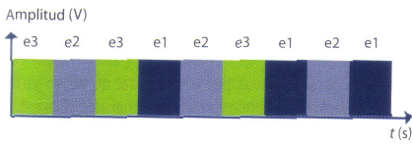
Multiplexació en temps (TDM)
  Els canals lògics s'assignen repartint el temps d'ús del canal físic entre els diferents emissors.
  El temps en que pot transmetre un emissor concret s'anomena slot o ranura temporal.
  La velocitat de transmissió es reparteix però cada emissor utilitza en el seu temps tot l'ample de banda disponible.
  Exemples: Bus de comunicacions, temps de CPU.

Slide 36
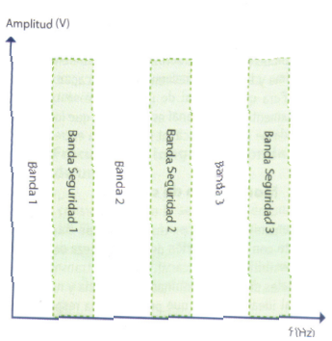
Multiplexació en freqüència (FDM)
  A cada canal lògic se li assigna una banda de freqüència centrada en un senyal portador sobre el qual es modula el missatge de cada canal lògic.
  Entre dues bandes consecutives s'estableix un marge de seguretat per evitar interferències.
  Totes les senyals s'emeten al
  mateix temps però l'ample de
  banda es comparteix.
  Exemples: Emissores de ràdio.
  Exemple: WIFI

Slide 37
Multiplexació en freqüència
WIFI utilitza 2 freqüències
  Banda dels 2,4Ghz
  Banda dels 5Ghz
A cada banda hi han múltiples canals per tal de ser compartits per múltiples xarxes WIFI:
  14 canals als 2.4 Ghz
Fins i tot dins d'una mateixa banda i canal poden haver-hi més d'una xarxa WIFI. Se separen pel seu identificador i es reparteixen la banda en el temps (multiplexació en temps)

Slide 38
Domini Públic Radioelèctric
L'aire és un bé públic
  Hi ha una regulació per a l'ús de l'aire com a canal de transmissió. L'ens regulador és la CNMT (Comisión Nacional del Mercado de las Telecomunicaciones).
Domini Públic Radioelèctric
  És el conjunt de radiacions electromagnètiques fixades entre els 9KHz i els 3000GHz, destinats a un ús públic ( TV i ràdio digital i analògica).
CNAF (Quadre Nacional d'Assignació de Freqüències)
  Reserva diferents freqüències per a diferents sistemes de comunicacions (navegació marítima, emergències, radioaficionats, ràdio, televisió, mòbils, aeromodelisme...)

Slide 39
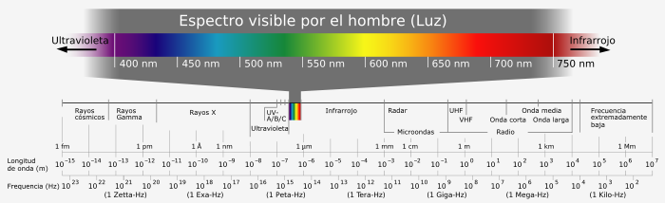
Espectre electromagnètic
  És el conjunt de possibles radiacions electromagnètiques
  Ordenat de menor longitud d'ona (més freqüència) a major longitud d'ona (menys freqüència)
  Només podem visualitzar un rang molt petit!
  Diferents colors --> Diferents freqüències (l'arc de Sant Martí)

Slide 40

Ample de banda
Ample de banda
  És el conjunt de freqüències que ocupa un senyal.
  Sovint quan més ampla de
  banda tenim més capacitat
  de transmissió (més senyals
  caben).
  És com una “canonada”.

Slide 41

Potència de la senyal
Les potències s'expressen en Watts
dBm
  Mesura utilitzada per mesurar potència en telecomunicacions
  És una mesura que compara una senyal amb la senyal de referència 1mW
    ...
    -20dBm = 10 µW = 0,01mW
    -10dBm = 100 µW = 0,1mW
    0 dBm = 1mW
    10 dBm = 10 mW
    20 dBm = 100 mW
    30 dBm =1 W = 1000 mW

Slide 42
Potències i qualitat de la senyal
La potència d'emissió ve donada per l'antena (guany)
  Una antena millor no fa que vagi més ràpida la xarxa
  Sí que augmenta la cobertura
    La velocitat (transfer rate) s'ajusta amb la distància
Les potències són de l'ordre dels mW- W
  Potències baixes que varien segons el tipus d'antena
Llindar mínim de recepció
  Hi ha una potència mínima rebuda necessària per tal de poder comunicar-se
  Aquesta potència ha de ser superior al soroll de l'aire i per tant és el soroll el que determina aquest llindar

Slide 43
Potència i qualitat de la senyal
Llindar típic de recepció (nivell de soroll)
  -60 dBm (1nW) i -80dBm (100 pW) Noise Level
  La senyal ha d'estar 10dBm per sobre del soroll com a mínim
  El 100% de qualitat és quan la senyal rebuda és igual a l'emesa per l'antena
$ sudo iwconfig eth1
eth1 IEEE 802.11g ESSID:"BUFFALO-BSF" Nickname:""
Mode:Managed Frequency:2.437 GHz Access Point: 00:16:01:A1:A9:B6
Bit Rate=54 Mb/s Tx-Power=27 dBm
Retry min limit:7 RTS thr:off Fragment thr=2346 B
Encryption key:*******[2]
Power Management:off
Link Quality=92/100 Signal level=-39 dBm Noise level=-74 dBm
Rx invalid nwid:0 Rx invalid crypt:0 Rx invalid frag:0
Tx excessive retries:0 Invalid misc:0 Missed beacon:0

Slide 44
Potències
Hi ha una potència adequada i una antena per a cada banda segons la distància i el tipus antena
  Direccional
    2,4 GHz
      Fins a 1 km, antena de 8dB.
      De 1 a 3 km, antena de 14dB.
      De 3 a 8 km, antena de 19dB.
      Distàncies més grans --> antena de 24dB o més.
    5GHz. És més recomanable per enllaços de més de 4 Km
      Fins a 1 km, antena de 12dB.
      De 1 a 6 km, antena de 19 o 21dB.
      De 6 a 12 km, antena de 24dB.
      Distàncies més grans --> antena de 26dB o més (parabòliques).
  Sectorials i omnidireccionals
    Màxim de 17-19db amb equips emissors de menys de 100mW

Slide 45
Qualitat de la senyal
SNR (Signal Noise Ratio)
  El SNR és la relació senyal soroll i és un indicador de la qualitat de la senyal
  Si la senyal és molt més potent que el soroll aleshores el SNR és alt i la qualitat és bona
  Si la senyal té una potència similar al soroll, aleshores el SNR és baix
  SNR =0 --> Soroll i senyal tenen la mateixa potència
    SNR=10 --> La senyal és 10 vegades més potent
    SNR=20 --> La senyal és 100 vegades més potent
    SNR=30 --> La senyal és 1000 vegades més potent
SNR= Potència de la senya (dBm) – Potència del soroll (dBm)

Slide 46
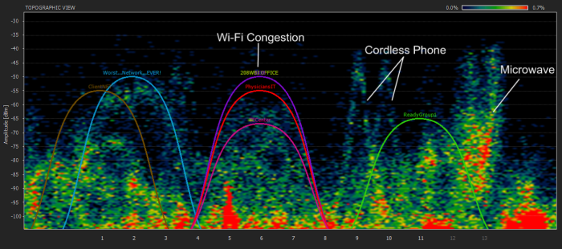
Qualitat de la senyal
Espectre electromagnètic saturat:
  Més d'una xarxa en el mateix espai de freqüència

Slide 47
Exercicis a la wiki
Anoteu en un apartat de la vostra wiki la següent informació
  Potència de la senyal amb l'antena posada
  Potència de la senyal sense l'antena posada
  Potència del soroll amb l'antena posada
  Potència del soroll sense l'antena posada
  Qualitat de l'enllaç amb i sense antena posada
  Calculeu el SNR amb i sense antena posada
  Indiqueu en cada cas quin és el bitrate, i la potència de transmissió.
  Quin canal esteu utilitzant? Quina és la seva freqüència?

Slide 48
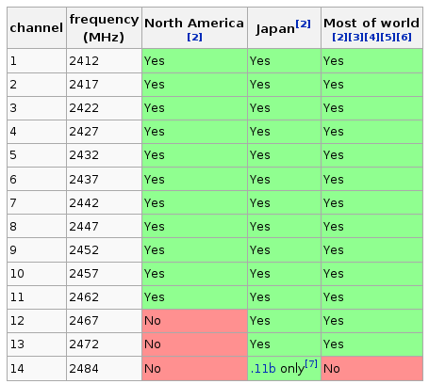
Canals WIFI
14 canals als 2.4 Ghz
  Multiplexació en
  freqüència
  Totes les màquines
  d'una mateixa WLAN
  treballen al mateix
  canal
  Quantes més
  màquines i xarxes hi ha
  en un mateix canal
  pitjor.

Slide 49
Canals WIFI
Hi ha molts més canals a la banda de 5 Ghz
  Busqueu la informació a
    http://en.wikipedia.org/wiki/List_of_WLAN_channels
Exercici
  A la wiki, heu d'indicar la informació de la vostra xarxa wifi de casa. Anoteu:
    Quin canal utilitzeu?
    Quina freqüència?
    Quin estàndard IEEE.802?
    Responeu a les preguntes de dos transparències abans
  Expliqueu com i quines comandes heu utilitzat per obtenir aquesta informació.

Slide 50
Canals WIFI. iwlist
Iwlist amb la opció channel o frequency
$ sudo iwlist ath0 frequency|channel
ath0 27 channels in total; available frequencies :
Channel 01 : 2.412 GHz
Channel 02 : 2.417 GHz
Channel 03 : 2.422 GHz
Channel 04 : 2.427 GHz
Channel 05 : 2.432 GHz
Channel 06 : 2.437 GHz
Channel 07 : 2.442 GHz
Channel 08 : 2.447 GHz
Channel 09 : 2.452 GHz
Channel 10 : 2.457 GHz
Channel 11 : 2.462 GHz
Channel 12 : 2.467 GHz
Channel 13 : 2.472 GHz
Current Frequency=2.437 GHz (Channel 6)

Slide 51
Planificació
Les xarxes WIFi s'han de planificar abans de ser desplegades
  Cal evitar interferències entre xarxes WIFI i altres xarxes sense fils (Blue-tooth, ràdios, telèfons sense cables...)
  Potències
    Cal evitar emetre més potència de la necessària per mantenir així net l'espectre de freqüències
  Canals
    3 canals de diferència en xarxes adjacents...
  http://www.guifi.net/ca/BonesPractiques

Slide 52
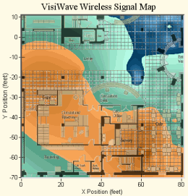
Mapa de cobertura
Que cal planificar
  Cobertura màxima
  (sense espais cecs)
  Evitar el
  encavalcament de
  xarxes WIFI
  Evitar canals
  adjacents

Slide 53
Nivell Físic WIFI
Nivell Físic WIFI

Slide 54

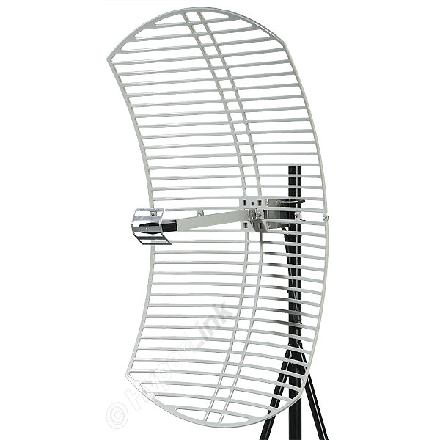
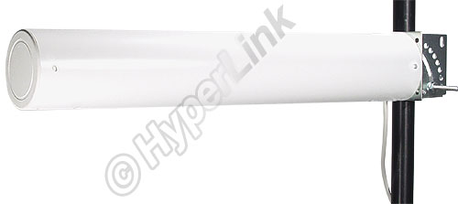
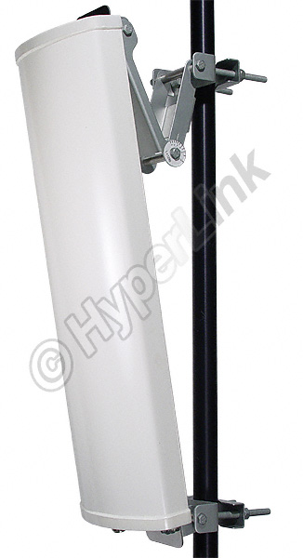
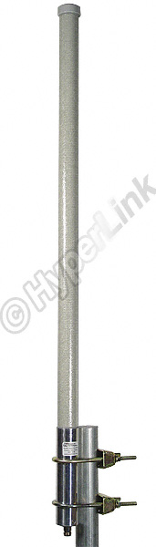
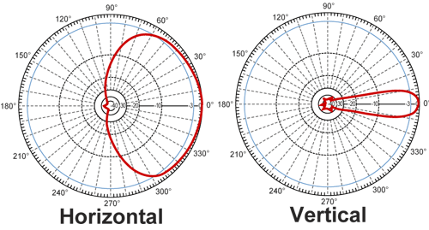


Connectors de xarxa
En el cas de les xarxes sense fils no podem parlar de connectors sinó que parlem d'ANTENES de RADIACIÓ
  Els cables que connecten la targeta de xarxa amb l'antena s'anomenen pigtails (cua de porc)

Slide 55

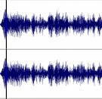

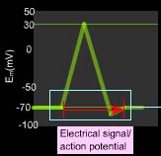
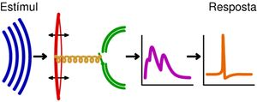
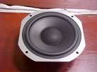
Transductors
Són dispositius encarregats de transformar la naturalesa de les senyals
  Sistema de membranes que vibren segons el senyal elèctric que reben emetent sons.
  Video explicatiu sobre el so
Canal (cable)
Senyal elèctrica
Senyal elèctrica
Ona acústica
Ona acústica

Slide 56
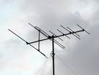
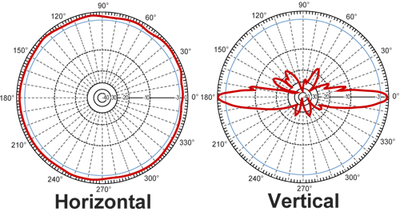
Antenes
Són uns transductors específics
  Transformen senyals elèctriques en ones electromagnètiques.

Slide 57

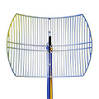
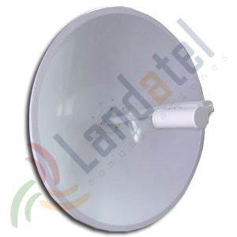
Antenes
Direccionals
  Utilitzades per fer un enllaç punt a punt (connectar dos nodes wifi remots)
  Les més típiques són les antenes de rajola
    Força assequibles (30€ aprox.)
    N'hi han de la banda de 2.4Ghz i de la banda de
    5Ghz i de diferents guanys. No es poden
    combinar antenes de diferents bandes
  Antenes parabòliques
    Més cares (150-300€). Útils per a distàncies més grans
    Complicades d'encarar (molt sensibles)
  Antenes de reixeta
    80-200€. Distàncies mitjanes

Slide 58
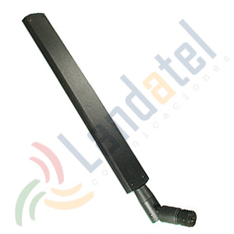
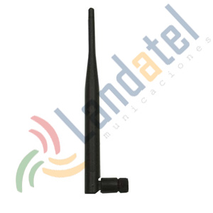
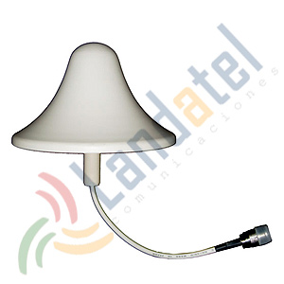
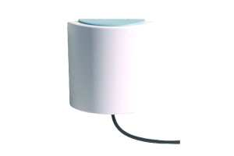
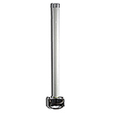
Antenes
OmniDireccionals
  Dipols
    Són les més utilitzades en SoHo (Small Office Home Office)
    Preus assequibles (4€ a 20€).
    Rangs de cobertura limitats. Pensades per a interiors
    Alguns dipols són duals (2.4 i 5Ghz)
  De pared
    Normalment de millors característiques
    que els dipols. Interiors.
  Externes
    Preus entre 60€ i 200€
    Millors rangs de cobertura
    Baixa cobertura vertical (cobreixen una àrea a similar alçada)

Slide 59
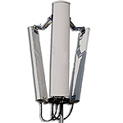
Antenes
Sectorials
  Similars a les antenes de telefonia mòbil
  Cobreixen 120º. Es necessiten 3 antenes per cobrir els 360º
  Més cares (300€ en amunt)
  Millor cobertura en distància i en alçada
  També n'hi han de la banda de 2.4Ghz i
  de la de 5Ghz

Slide 60
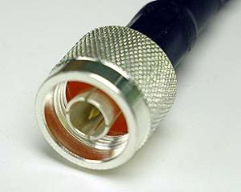
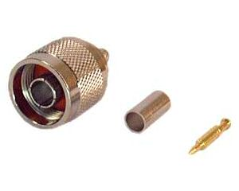
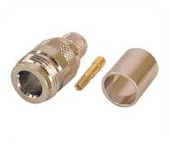
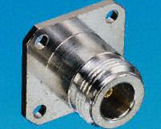
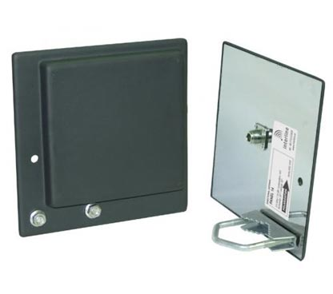
Connectors
N - Navy (marina)
  Connector més habitual en
  antenes de 2.4 Ghz
  Connector tipus rosca
  N-mascle
    Extrems cables RF
  N-femella
    Connectors de les antenes
  Estrany de trobar en
  targetes WIFI o punts
  d'accés

Slide 61
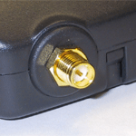
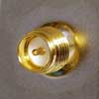
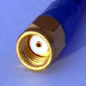
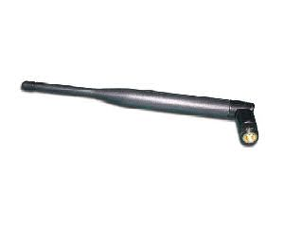
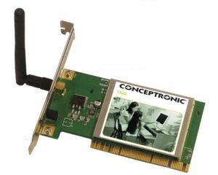
Connectors
SMA (Sub-Miniature Connect)
  Connectors petits de rosca
  El més conegut és (RP-SMA) que és connector més utilitzat en targetes sense fils PCI
    RP-SMA femella
      Connectors targetes PCI
    RP-SMA mascle
      Connectors de les antenes tipus dipol

Slide 62
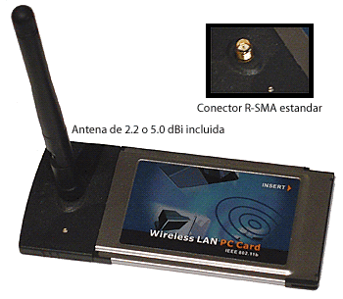
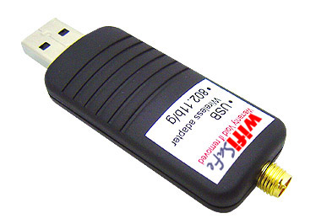
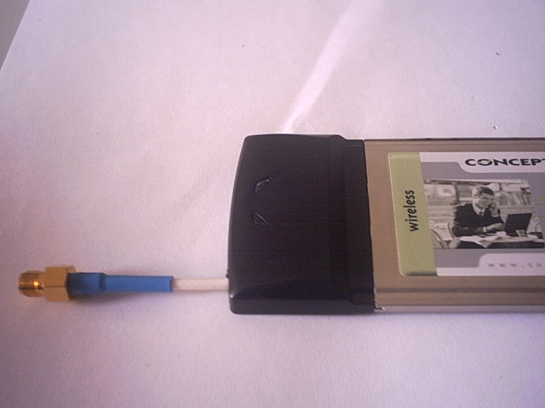
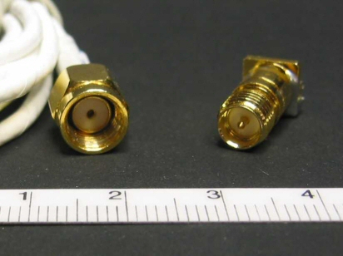
Connectors

Slide 63
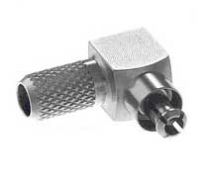


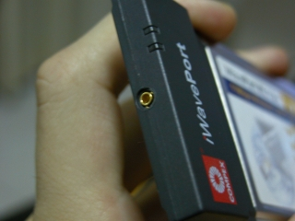

Connectors
Connector MC-card
  Els connectors més petits
  No són de rosca. Inserció per pressió. Delicats
  MC-mascle
    Extrem del cable
  MC-femella
    Alguns tipus de targetes sense fils
    com alguns PCMCIA

Slide 64



Connectors
Connectors UFL (hirose) (miniPCI)
  Multitud de noms (hirose, MHF, I.PEX (IPAX) i AMC)
  El nom més conegut és UFL o miniPCI
  S'utilitza en targetes sense fils miniPCI

Slide 65

Connectors
Ranura d'expansió mini PCI

Slide 66

Connectors

Slide 67



Connectors

Slide 68
Cables
LMS
  Fabricats per Times Microwave Systems
  Diferents diàmetres
  Altes pèrdues ---> cables curts. +1dB per metre (cal tenir en compte que els guanys de les antenes són d'entre 15-30dB)
  http://hwagm.elhacker.net/htm/conexiones.htm

Slide 69

Cables
Pigtails (cua de porc)
  Són cables molt curts que connecten el xip de la targeta sense fils amb:
    Antena: normalment de tipus dipol. Xip i antena estan molt a prop (targetes de xarxa wifi SoHo). Aproximadament < 0.5m
    Connector + cable de radiofreqüència: si l'antena està més lluny cal utilitzar cable especials per evitar pèrdues. El pigtail és connecta a un cable de radiofreqüència d'aproximadament < 3-6m

Slide 70

Cables
Pigtails
  Connector RP-SMA Hembra (esquerre) i connector MC-Card mascle (dreta)

Slide 71

Cables
Pigtail
  Connectors N-mascle i RP-SMA mascle
    Permet connectar una antena de rajola a una targeta PCI

Slide 72

Cables
Pigtail
  Connector UFL (Mini-PCI) (esquerre) y Conector N-Hembra (dreta)
  Utilitzat per connectar targetes miniPCI a cables de RF

Slide 73

Cables

Slide 74


Power Over Ethernet
Permet aportar energia elèctrica mitjançant cables UTP
  Necessari en instal·lacions exteriors on no hi ha una font d'electricitat a prop
  Cal tenir en compte que també és necessita un alimentador (transformador)

Slide 75



Sistemes sense fils exteriors
Sistema exterior

Slide 76
Sistemes sense fils exteriors
Muntatge d'un punt d'accés exterior
  http://landashop.com
  Busqueu tots els components necessaris per a muntar un punt d'accés exterior per fer un enllaç punt a punt
    Punt d'accés guifi.net
    Creeu un enllaç similar a l'anterior però utilitzant nanostation
    Creeu un enllaç similar a l'anterior però utilitzant microtik
    Heu de comprar tot el material necessari per muntar el node
  Cal que feu un pressupost
  Documenteu-ho tot en una pàgina de la wiki

Slide 77
Seguretat
Hi han 3 tipus de WLAN segons la seva seguretat
  Obertes: les dades no van xifrades
  WEP (Wired Equivalent Privacy)
    Protocol feble. Les claus són fàcils d'obtenir.
  WPA (Wifi Protected Access): Protocol segur (de moment)
La connexió pot ser per
  Clau compartida: Hi ha una mateixa clau per a tots els clients de la WLAN
  Autenticació:
    Múltiples usuaris/paraules de pas
    Utilitzant claus públiques (similar al que es feia en SSH)

Slide 78
WEP
2 mètodes d'autenticació
  Sistema obert (open): No hi autenticació prèvia. Les dades es xifren però no hi ha fase d'autenticació
  Clau Compartida:
    S'utilitza WEP per a l'autenticació. Hi ha un intercanvi d'informació (repte) per autenticar el client
    Similar al SSH i l'ús de claus públiques
    Menys segur! Aquest intercanvi d'informació es pot interceptar per tal d'aconseguir la clau WEP!!!
Longitud de les claus
  64 bytes i 128 bytes
Defectes
  WEP és insegur per un defecte en la implementació
    Una clau de més bytes només fa que es necessiti més temps (i dades) per tal d'obtenir la clau

Slide 79
WEP
Generació de claus
  Les claus WEP no són fàcils de memoritzar. Per aquesta raó s'utilitzen frases de pas (en comptes de paraules de pas). A partir d'una frase de pas (més fàcil de recordar), es genera l'equivalent clau WEP.
  Podeu trobar diverses pàgines web que us permeten generar claus WEP
    Generació de claus WEP

Slide 80

NetworkManager
Applet de gestió de xarxes sense fils i amb fil
Wiki del professor
  NetWorkManager

Slide 81
On es guarden les claus? Anell de claus
Menú Sistema/Preferències/Xifratge i anell de claus
  Centralitza l'emmagatzematge de claus
  El magatzem s'anomena anell de claus (keyring)
  Es pot accedir a l'anell de claus amb la paraula de pas de l'usuari de sistema que esteu utilitzant
  Comandes:
  Wiki del professor
$ nm-editor
$ gconf-editor

Slide 82
WPA
Wi-Fi Protected Access (WPA i WPA2)
  Creat per la Wi-Fi Alliance
  Substitueix a WEP. De moment és segur
  Molts punt d'accés antics o targetes de xarxa no ho suporten. A vegades hi han actualitzacions del firmware
Tipus
  WPA Personal (WPA 1 i 2)
    Similar a WEP però amb una paraula de pas segura
  WPA Enterprise (WPA 1 i 2)
    Paraula de pas+ Autenticació (usuari)+ ús de claus públiques.
    Necessita d'un servidor RADIUS
  LEAP: Mètode propietari d'autenticació creat per Cisco Systems.

Slide 83

DD-WRT
Firmware lliure per a routers SoHo
  Suporta Linksys WRT54G i altres routers
  Basat en el sistema operatiu Linux i en el firmware openWrt.
  Suport per a:
    Radius
    WDS
    IPV6
    Control de la potència d'emissió
    Controls avançats de qualitat de servei
    Xarxes Mesh
    Hotspots
    VPN
    Accés per Telnet i SSH ...
  Wiki del professor

Slide 84
ROUTER BUFFALO WHR-HP-G54
Suporta DD-WRT
  Bones característiques per aprox. 60€
  CPU: Broadcom 5352 CPU a 200 MHz.
  Memòria Flash: 4 MB
  Memòria RAM: 16 MB
  2 antenes omnidireccionals:
    1 interna
    1 externa
  Wiki del professor

Slide 85
RADIUS

Slide 86
Seguretat
Mètodes passius
  No beaconing (no s'envien les trames de beacon)
  Cloaked SSID (amagar el SSID)
  MAC filtering
  No es poden amagar de sniffers passius
  Nota: no són una solució
Mètodes actius
  IDS (Intrusion Detection Systems). El més conegut és Snort
  Kismet Distribuit: executar kismet amb la intenció de detectar atacs.

Slide 87

MAC Filter
És pot controlar l'accés a un punt d'accés WIFI per MAC
  No és segur. Amb kismet es poden obtenir les MAC amb permís Després es pot modificar la MAC amb:
$ sudo apt-get install macchanger macchanger-gtk

Slide 88
Aircrack-ng
Eina per a obtenir claus WEP
  Instal·lació
  Comandes
Pràctica
  Seguint les instruccions de la wiki del professor, heu d'obtenir la clau WEP d'un punt d'accés que us proporcionem
Consulteu la wiki del professor
  Aircrack
$ sudo apt-get install aircrack-ng
$ sudo dpkg -L aircrack-ng | grep bin
/usr/bin/aircrack-ng
...
/usr/sbin/aireplay-ng
/usr/sbin/airodump-ng
...
/usr/sbin/airmon-ng
...

Slide 89
WDS

Slide 90


Hotspots (Portals captius)
Portal captiu
  Programari que controla l'accés a la xarxa
  a través d'un punt d'accés.
  Molt utilitzat en llocs públics/privats per controlar l'accés a WIFI:
    Biblioteques
    Aeroports
    Cibercafes
    Hotels
    Universitats

Slide 91
Altres sistemes inalàmbrics
Bluetooth
Infrarojos
WIMAX
UMTS

Slide 92

http://creativecommons.org/licenses/by/3.0/deed.ca

